Slide 1
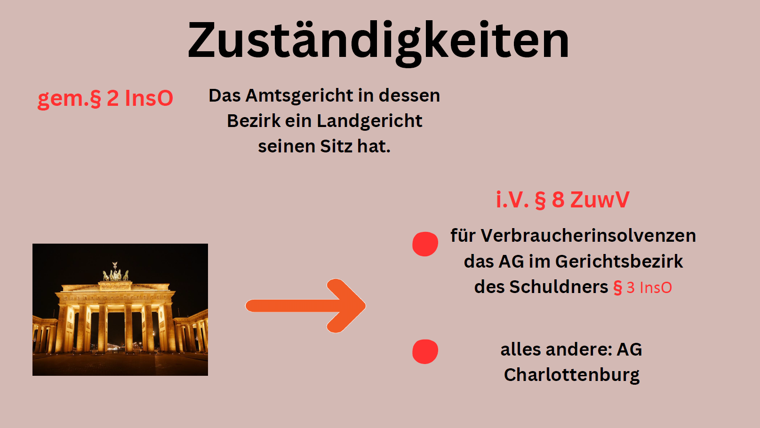

Slide 2
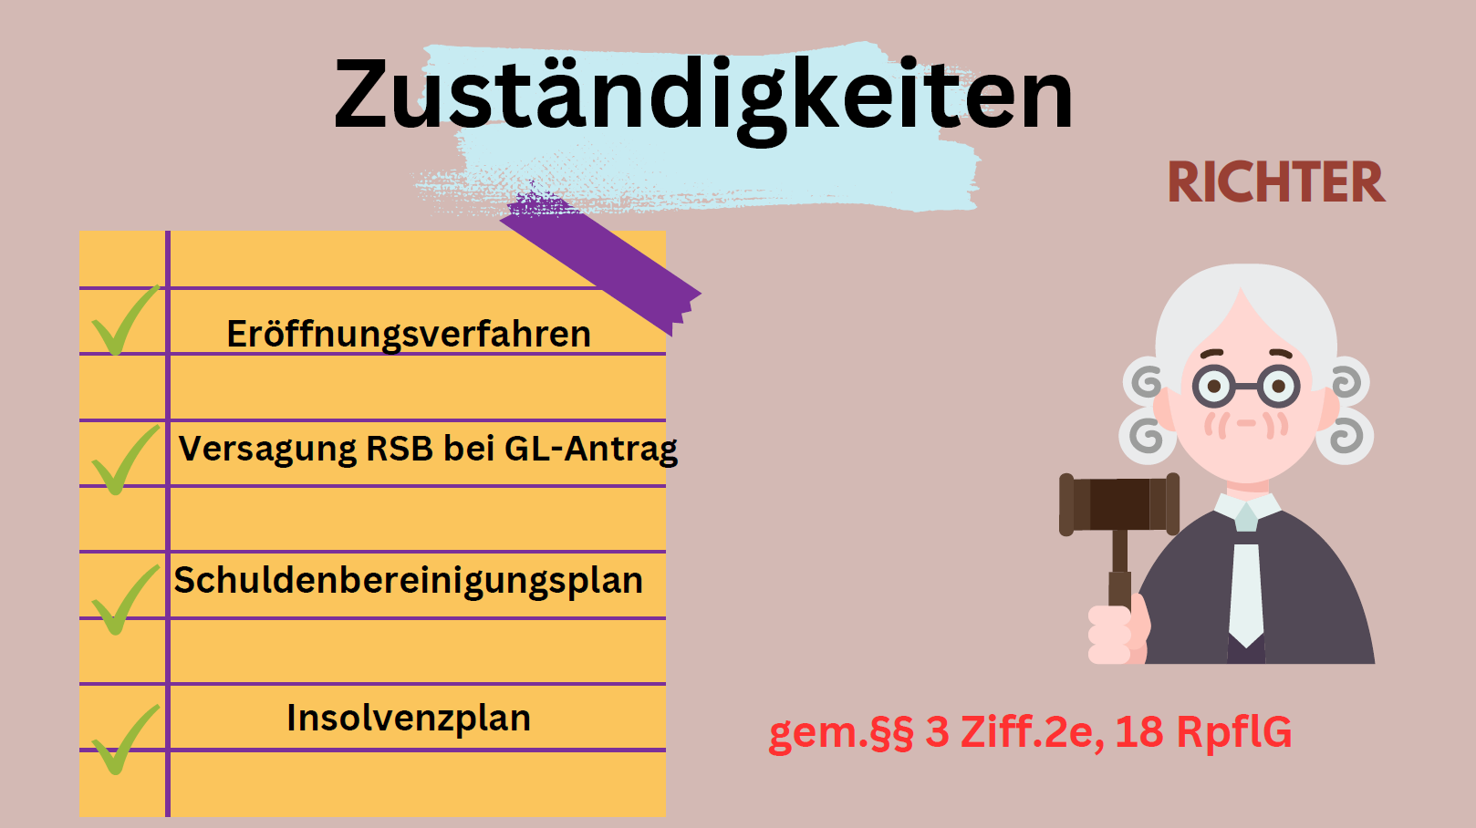

Slide 3
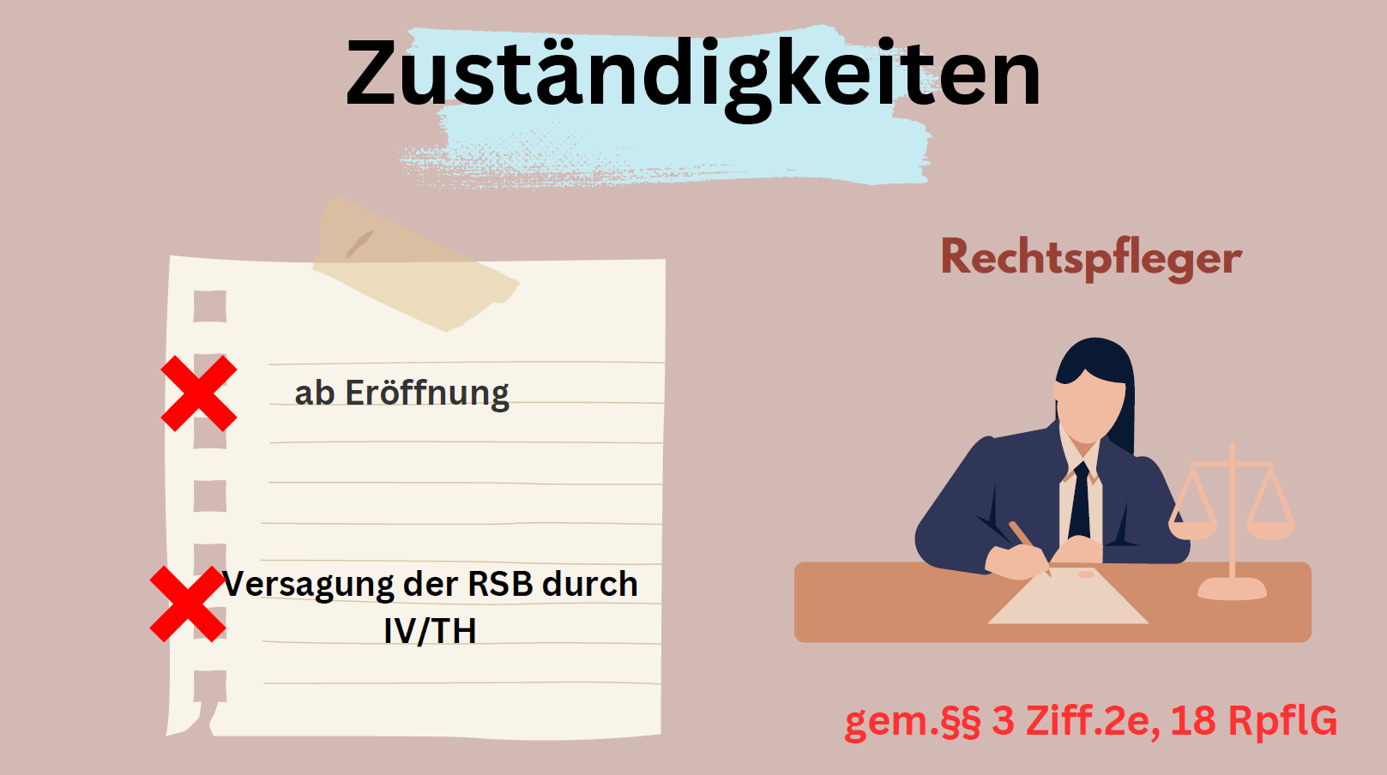

Slide 4
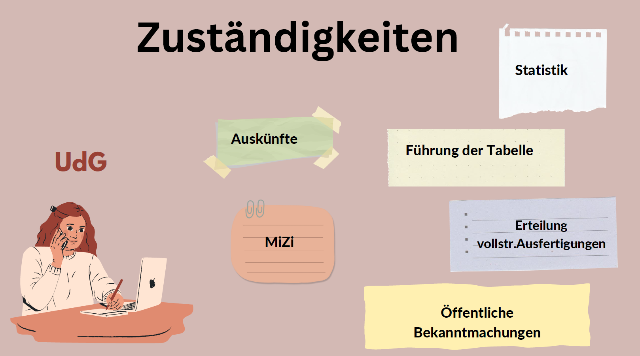

Slide 5
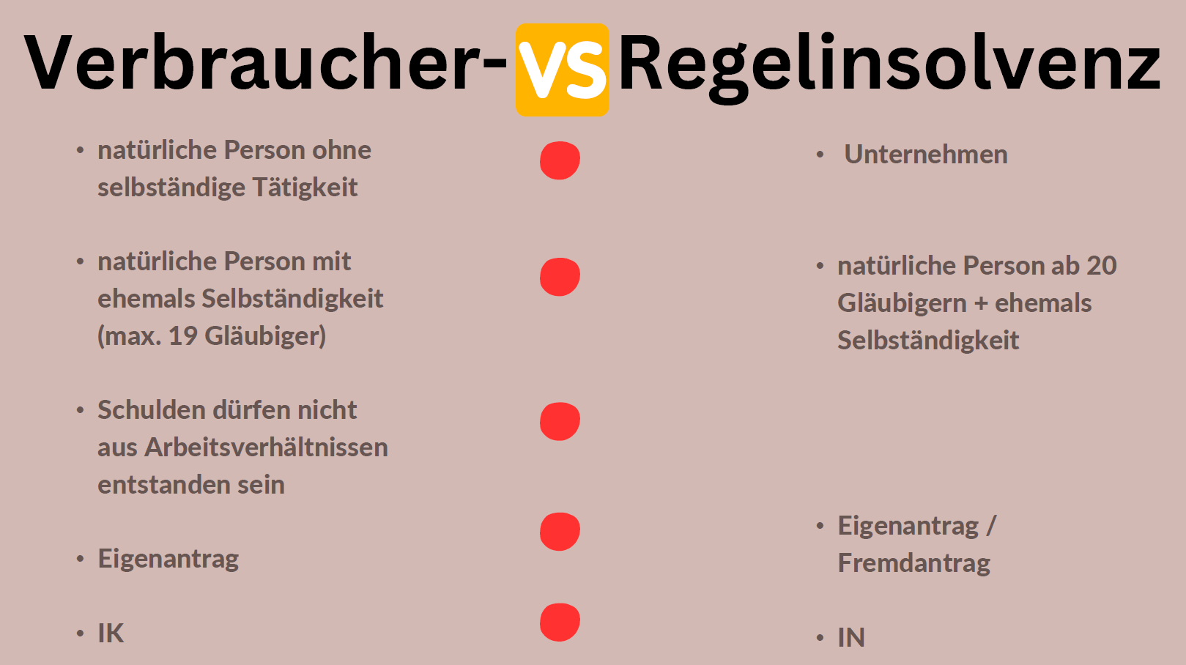
Natürliche Personen, die aktuell selbständig sind

Slide 6
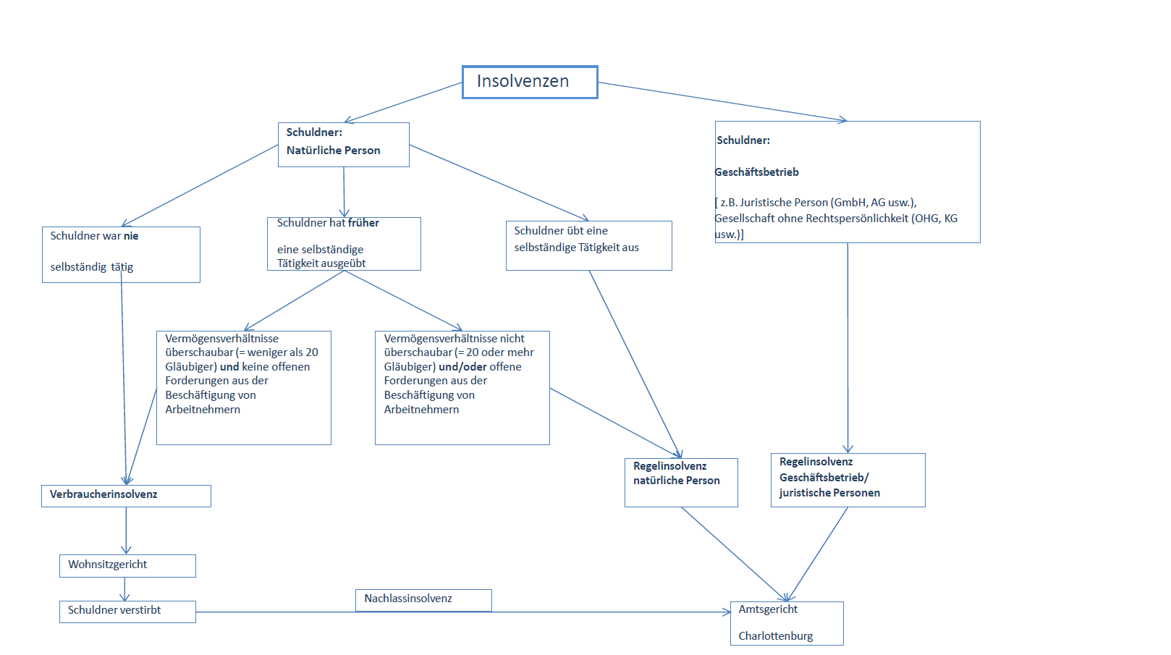

Slide 7
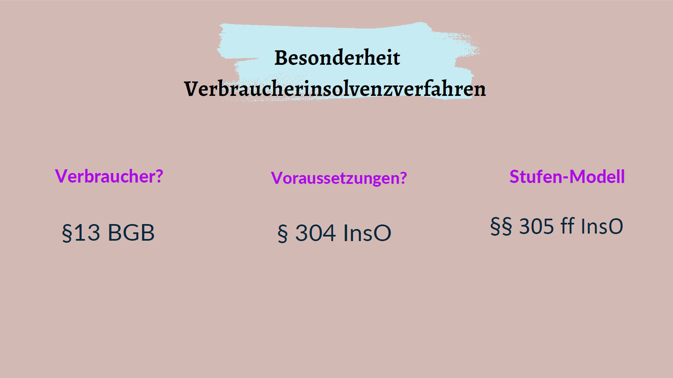

Slide 8
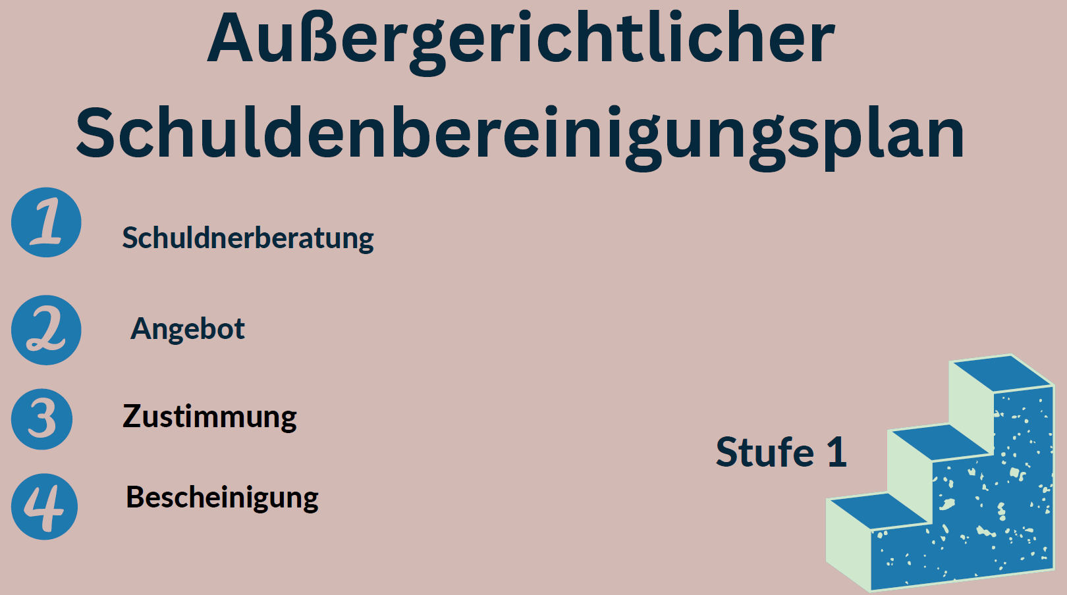
Innerhalb von 6 Monaten nach Bescheinigung des Scheiterns des außergerichtlichen SBP:

Slide 9
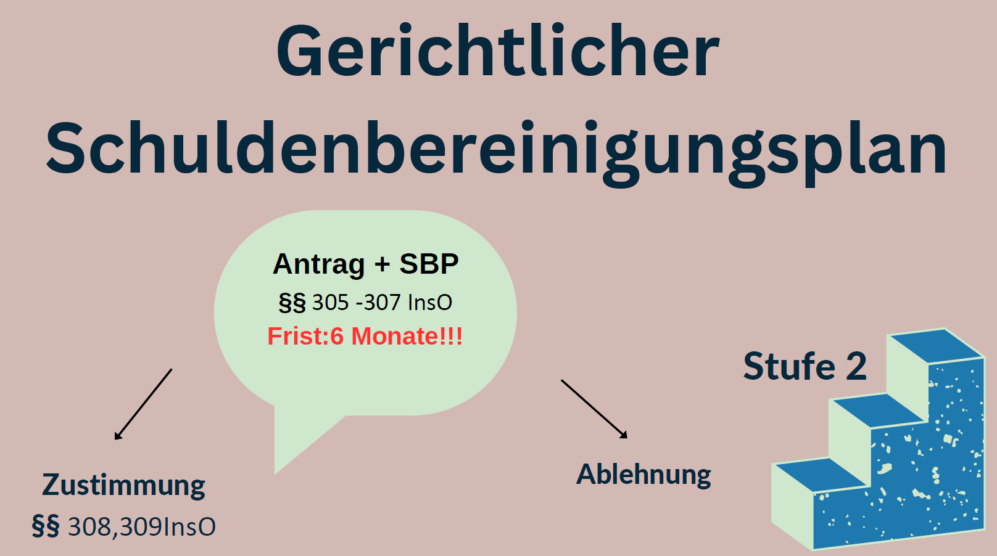
Ist Voraussetzung für gerichtlichen SBP

Slide 10
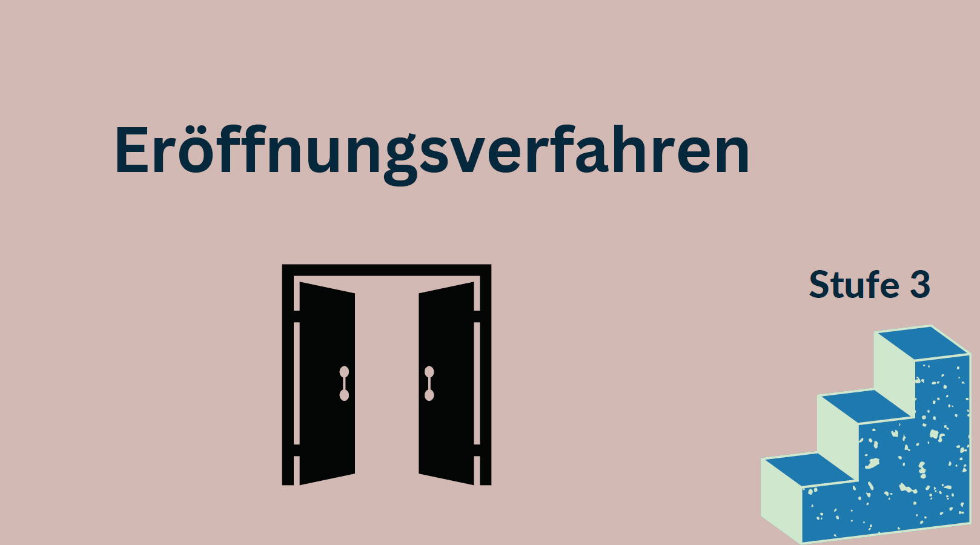

Slide 11
